Slide 1
(BUS-417)مقررالآتصالات التسويقية
إعداد
هلال حسين علي

Slide 2
الساعات المكتبية
السبت:
02:00 – 1:00
الأثنين
12:30 – 11:00
كلية إدارة الأعمال - الدور الرابع
البريد الألكتروني: helal167@hotmail.com

Slide 3
المواد التدرسية والمراجع
كتاب الآتصالات التسويقية والترويج
للدكتور/ ثامرالبكري

Slide 4
متطلبات
الالتزام بوقت المحاضرة .
تأدية متطلبات المقرر الفصلية مثال ( اختبارات شهرية ودورية ، بحوث خاصة بالمقرر ، فريق عمل).
المشاركة بفاعلية في المحاضرة وضمن فرق العمل.
فهم المقرر وليس الحفظ لغرض النجاح.
إحضار الكتاب المقرر في كل محاضرة.

Slide 5
الفصل الأول: الاتصالات

Slide 6
مفهوم الآتصالات

Slide 7
تابع مفهوم الآتصالات

Slide 8
تابع مفهوم الآتصالات

Slide 9
خصائص الآتصالات

Slide 10
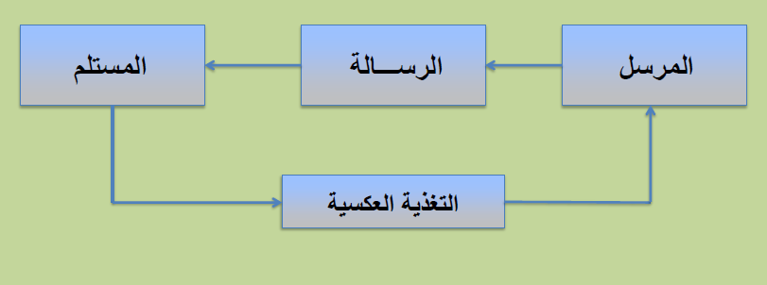
النموذج المبسط في الآتصالات

Slide 11
خصائص عملية الآتصال الناجحة

Slide 12
تعريف الآتصالات

Slide 13
تابع: تعريف الآتصالات

Slide 14
خطوات الآتصالات الشخصية

Slide 15
بعض الخطوات لزيادة مهارات الآتصالات

Slide 16
الاتصالات في منظمات الأعمال

Slide 17
أشكال الآتصالات في منظمات الأعمال

Slide 18
تابع: أشكال الآتصالات في منظمات الأعمال

Slide 19
تابع: أشكال الآتصالات في منظمات الأعمال

Slide 20
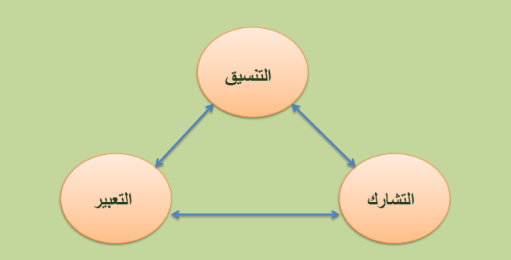
حاجة المنظمات للآتصالات
تتمثل حاجة المنظمات للآتصالات في التالي:

Slide 21
نهاية الفصل الأول

